Slide 1
Connectors font d'alimentació

Slide 2
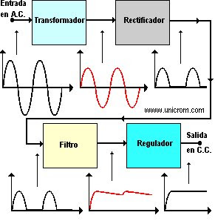
Com funciona la font d'alimentació

Slide 3
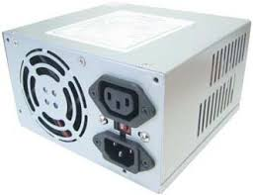
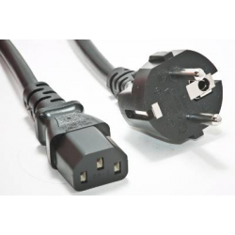
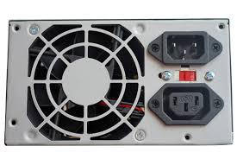
https://es.wikipedia.org/wiki/Conector_IEC#Conectores_C13_y_C14

Slide 4
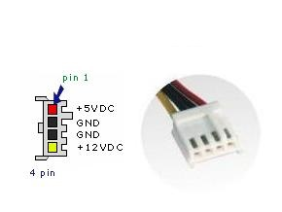

Slide 5
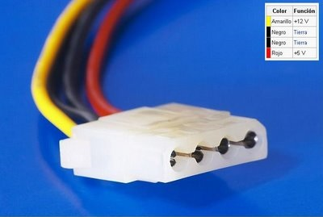
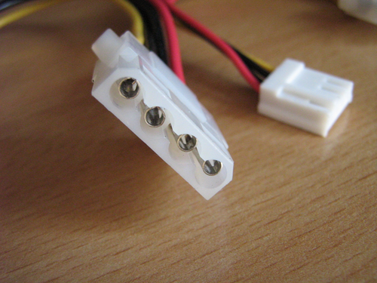

Slide 6
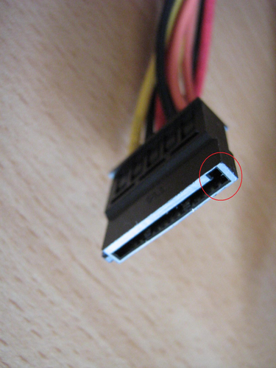

Slide 7
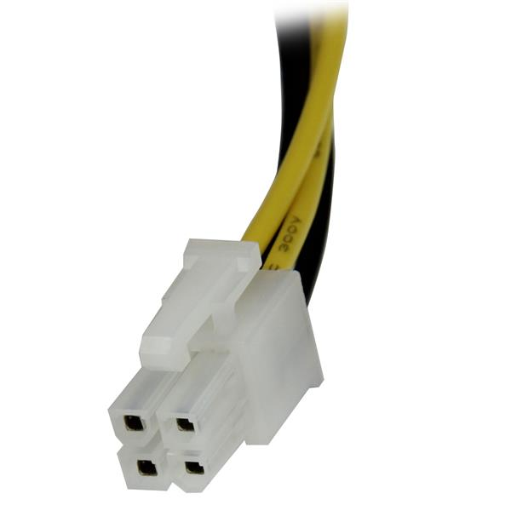

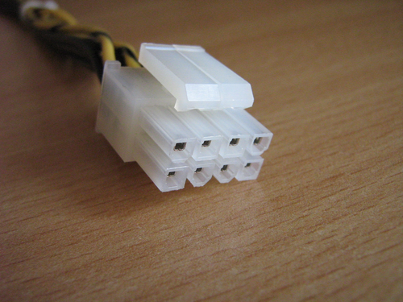
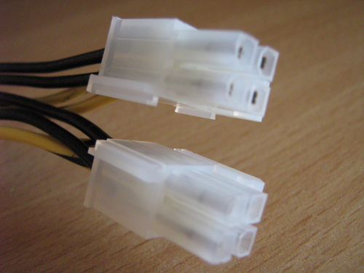

Slide 8
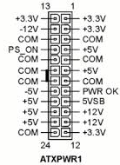
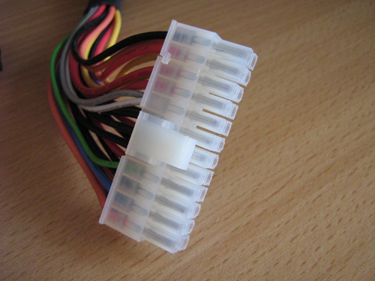
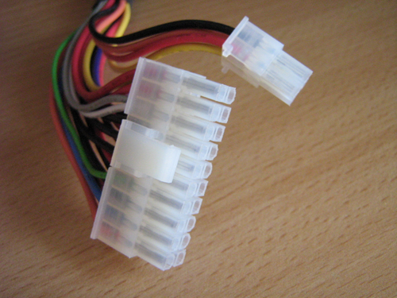

Slide 9
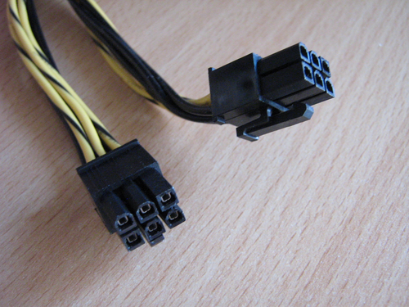
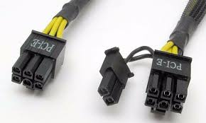

Slide 10
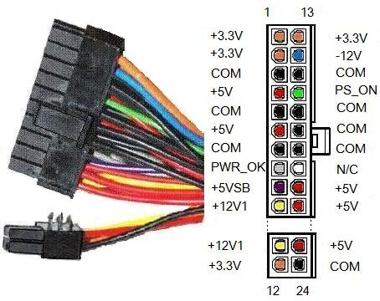
Funcions pins especials Connector ATX

Slide 11
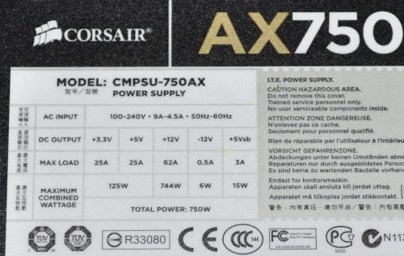
Etiqueta Font alimentació

Slide 12
Paràmetres importants de la F.A.
 | Paràmetres
Potència de sortida de la Font d'alimentació
Potència d'entrada de la Font d'alimentació
Eficiència de la font d'alimentació

Slide 13
Paràmetres importants de la F.A.
Ompliu la taula següent amb els valors de la font d‘alimentació que teniu:
 | Paràmetres
Potència de sortida de la Font d'alimentació
Potència d'entrada de la Font d'alimentació
Eficiència de la font d'alimentació

